Slide 1
Социальное партнерство семьи и образовательного учреждения по созданию единого воспитательного пространства, обеспечивающего раскрытие личностного потенциала ребенка.
Выступление учителя начальных классов МОУ «ООШ № 24»
Надежды Анатольевны Васильевой

Slide 2
Резкое социально-экономическое расслоение общества
Неустойчивость, неопределенность финансирования бюджетной сферы
Рост скрытой и явной безработицы
Миграция населения из-за различных чрезвычайных ситуаций
Факторы обострения социальных проблем семьи

Slide 3
Проблема школы: создание условий для развития самостоятельной, творческой личности, способной адаптироваться к условиям социума
Цель:
формирование общей культуры личности обучающихся и их адаптации к жизни в обществе

Slide 4
Работа семьи и школы
Диагностика семьи
Взаимоотно-шения с родителями учащихся
Организация полезного досуга
Работа с нестандарт-ными семьями

Slide 5
Общая цель сотрудничества семьи и школы: создание благоприятных условий для полноценного социального становления, воспитания и обучения детей.
Задачи:
Обеспечение качественного образования;
Развитие профессиональных интересов и подготовка детей к сознательному выбору профессии;
Формирование нравственности и культуры поведения у учащихся;
Подготовка школьников к семейной жизни;
Формирование потребности в здоровом образе жизни.

Slide 6
Жилищные условия

Slide 7
Социальный паспорт школы

Slide 8
Социальный паспорт класса

Slide 9
Образовательный уровень родителей

Slide 10
Уровень воспитанности учащихся

Slide 11
Положение о клубах для родителей в МОУ «СОШ № 24»
Создать на базе школы № 24 клубы для родителей.
Сформировать 3 клуба: «Всей семьей в школу» - I ступень;
«В помощь семье» - II ступень;
«Взрослые дети» - III ступень.
Занятия для родителей проводить 1 раз в четверть.
Привлекать к работе клубов специалистов: нарколога, работников профцентра, медработников, центра «ДАР», правовых органов.
Задачи клубов:
Систематическое получение родителями педагогических знаний;
Вооружение родителей методикой педагогических знаний на практике в воспитании детей;
Привлечение родителей к активному участию в воспитательно-образовательном процессе.

Slide 12
План работы клуба «Всей семьей в школу» для родителей
1 – 4 классов на 2007 – 2008 учебный год
Сентябрь
Занятие «Моя семья».
.
Декабрь.
Занятие «Семейные традиции».
Март.
Занятие «Народная культура и традиции». Масленица.
Май.
Занятие «Основные проблемы семейных отношений»

Slide 13
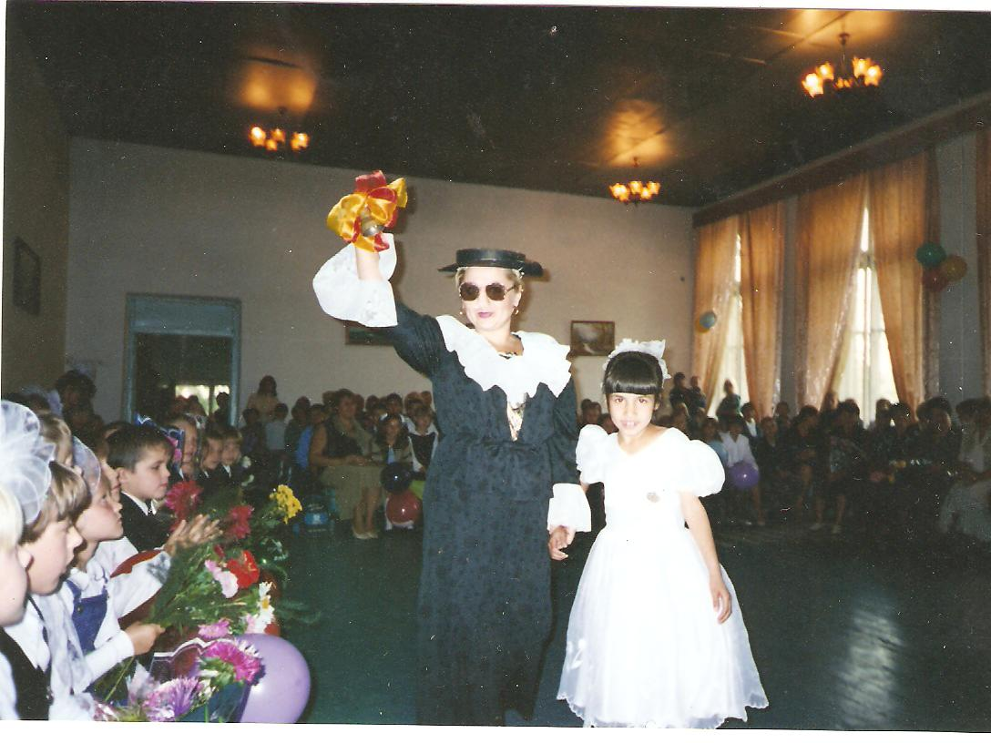
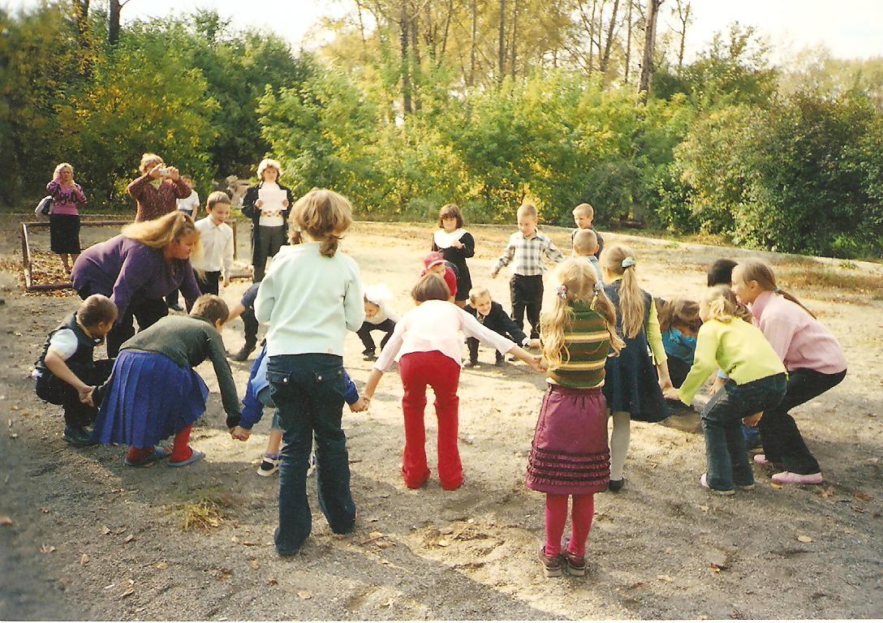
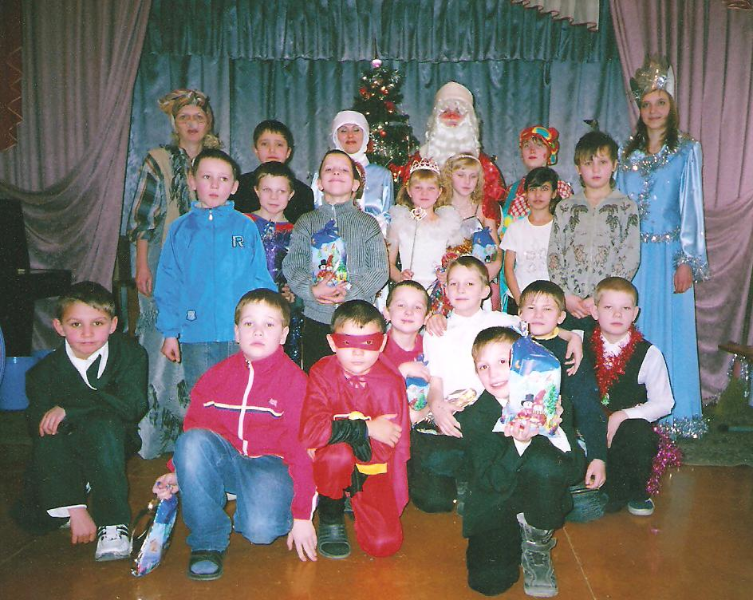
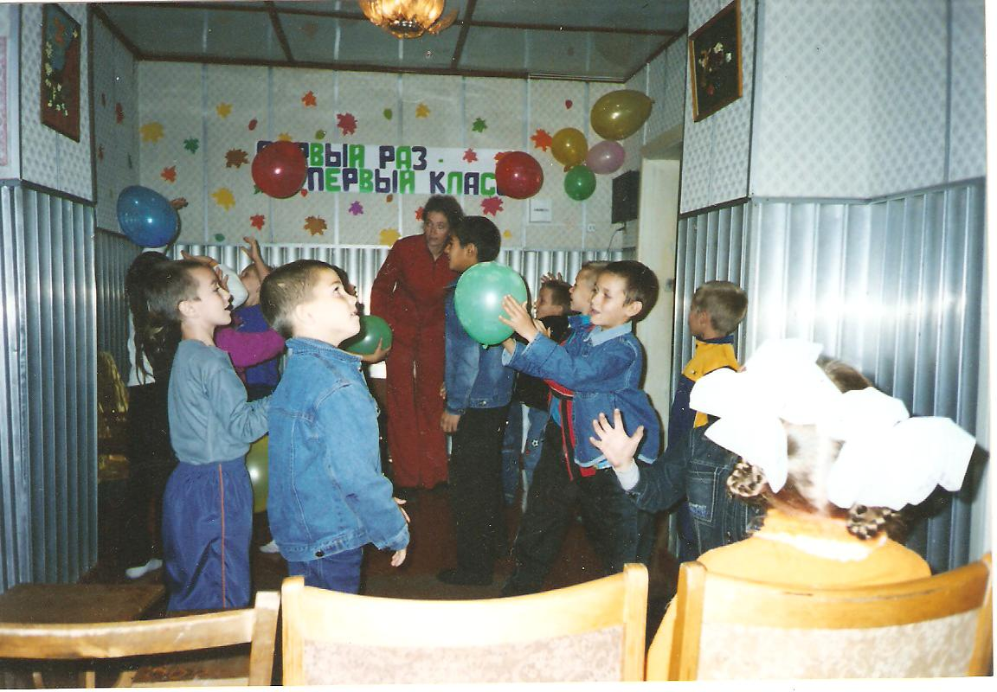

Slide 14
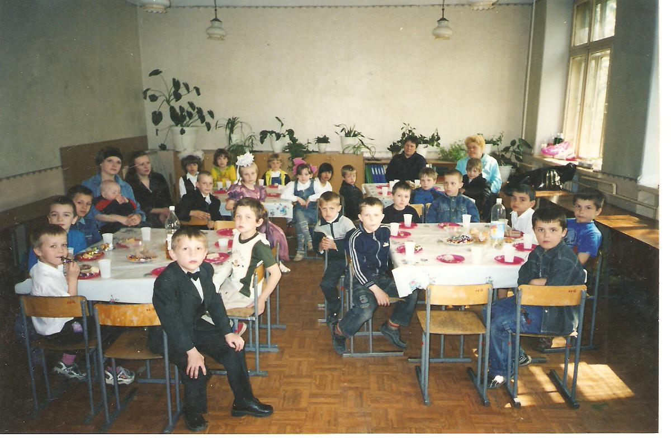
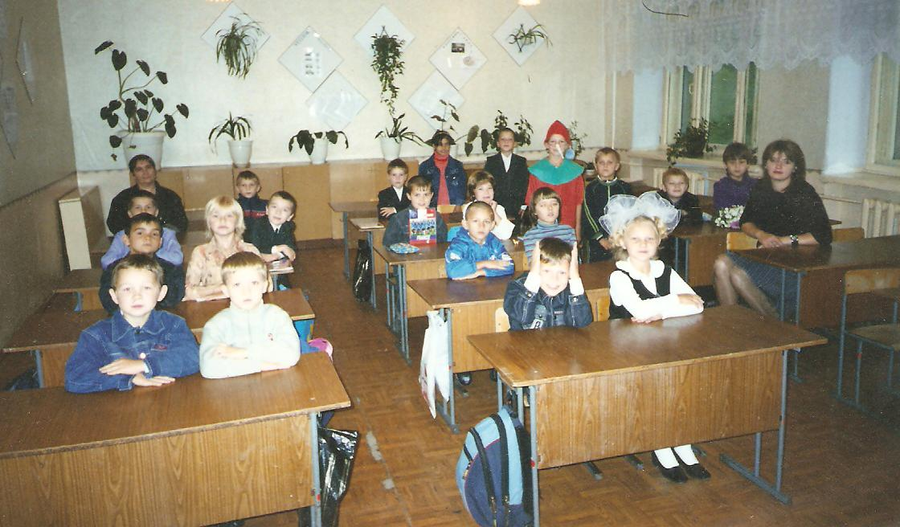

Slide 15
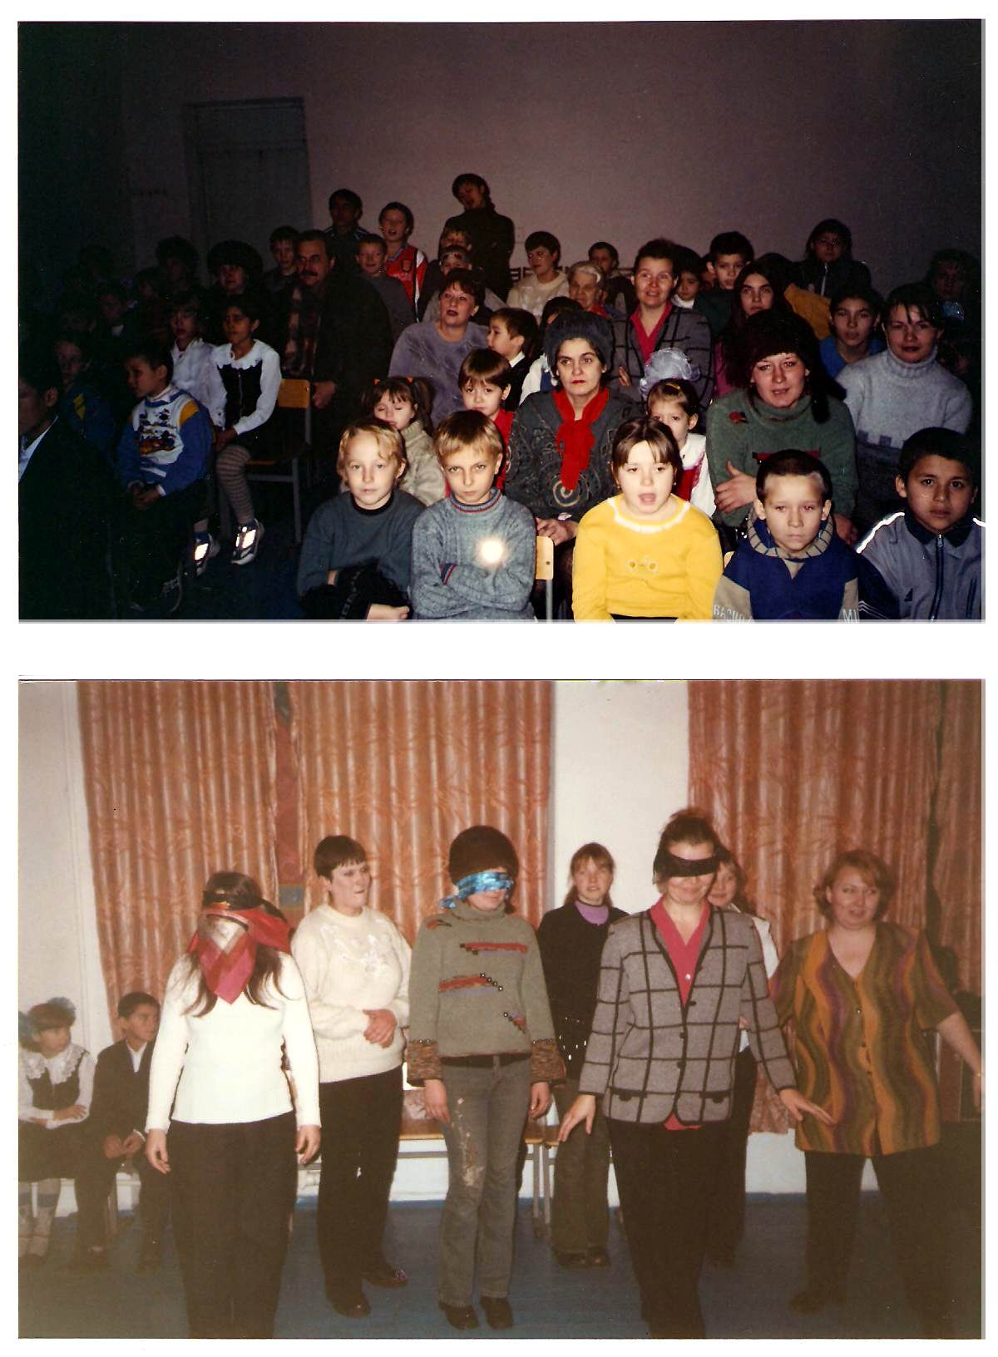
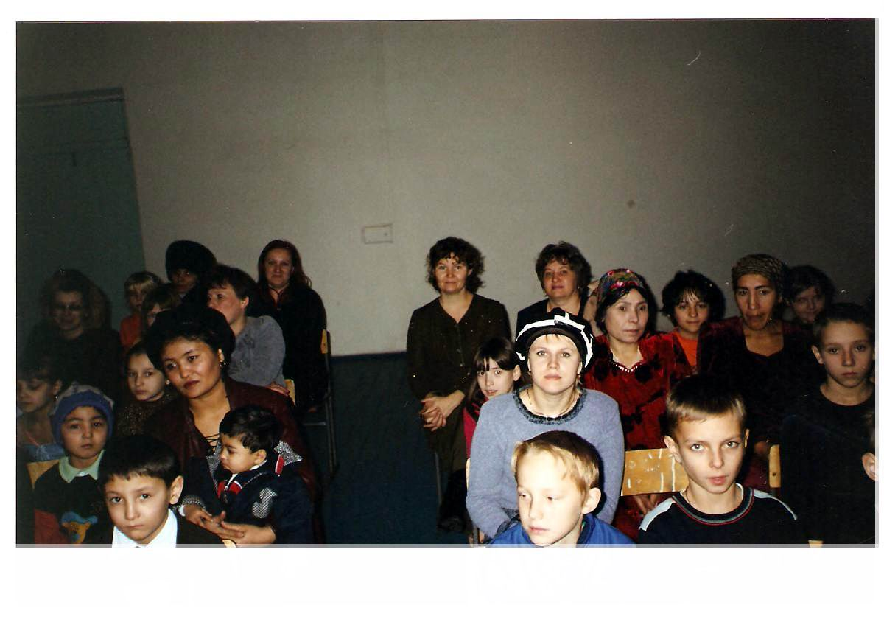

Slide 17
Посещение кружков и секций учащимися

Slide 18
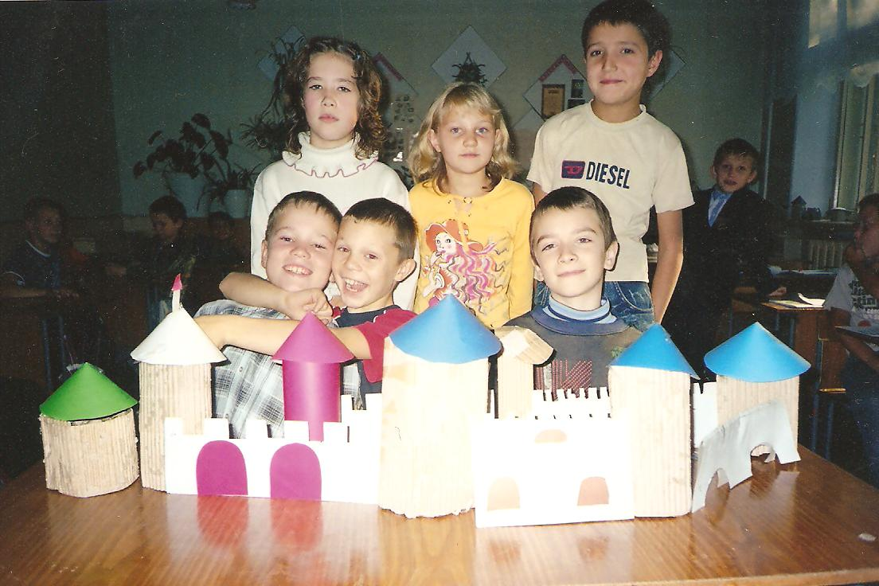
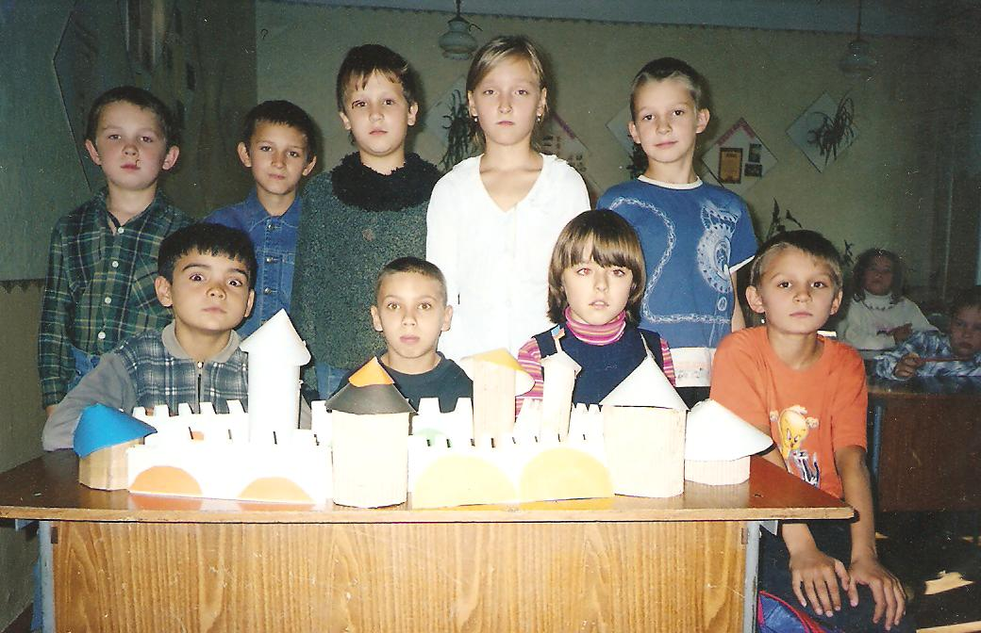

Slide 19
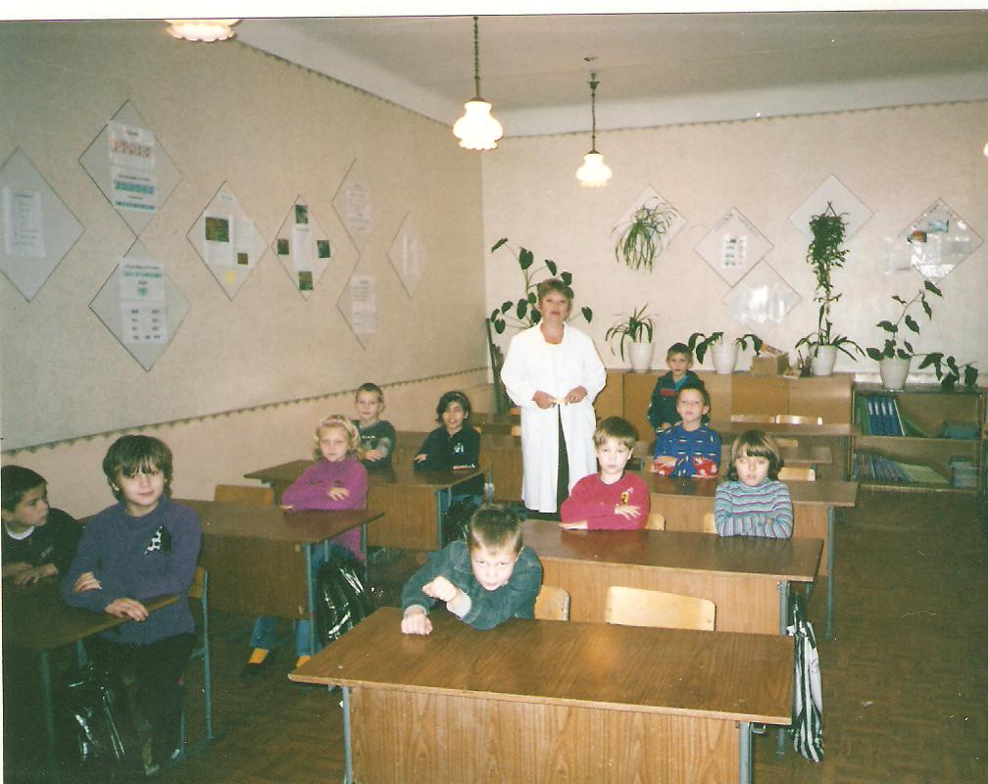

Slide 20
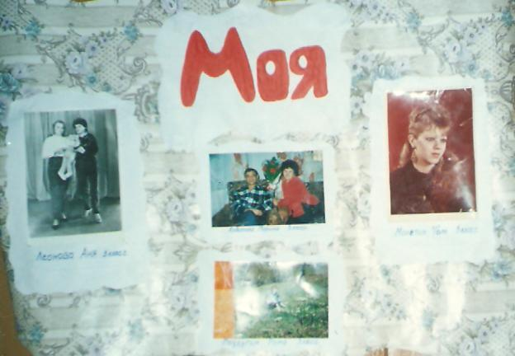
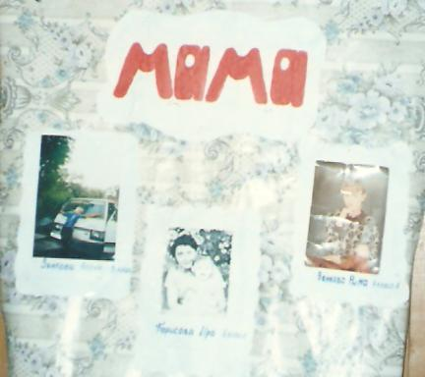

Slide 22
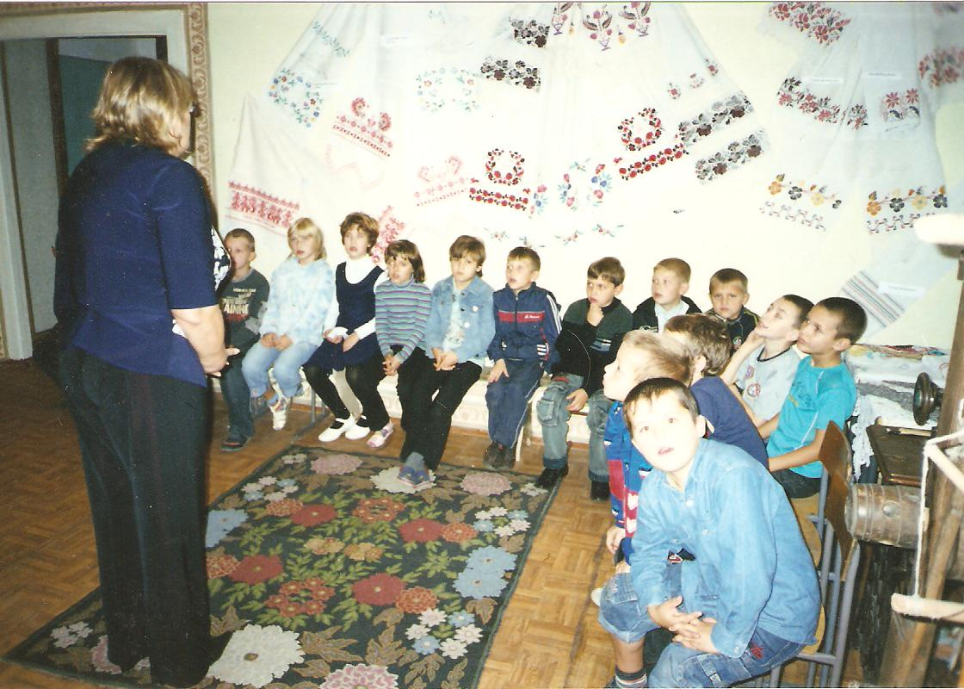

Slide 23
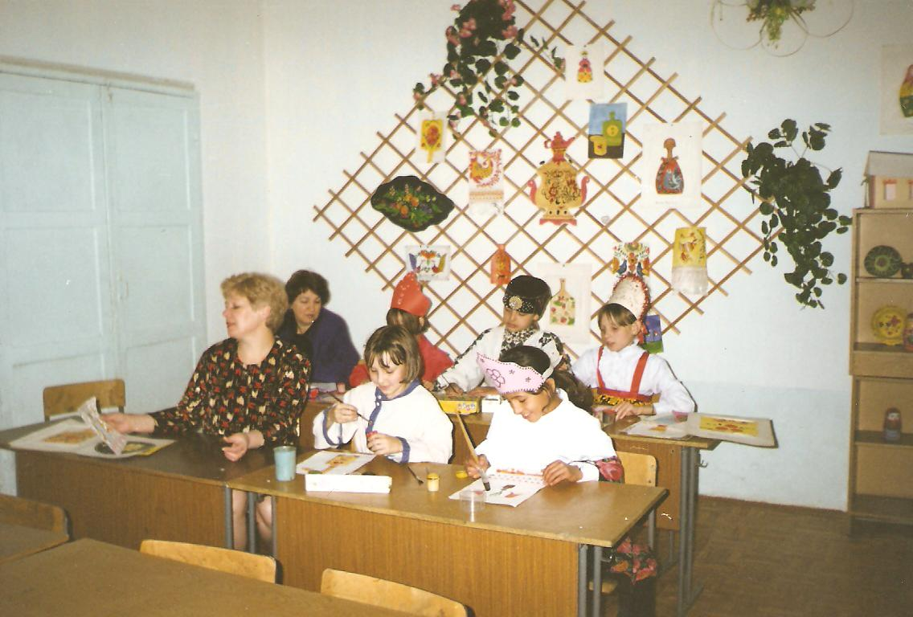
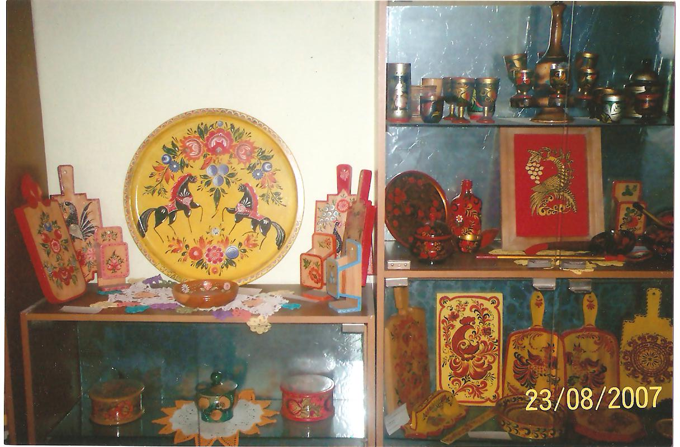

Slide 24
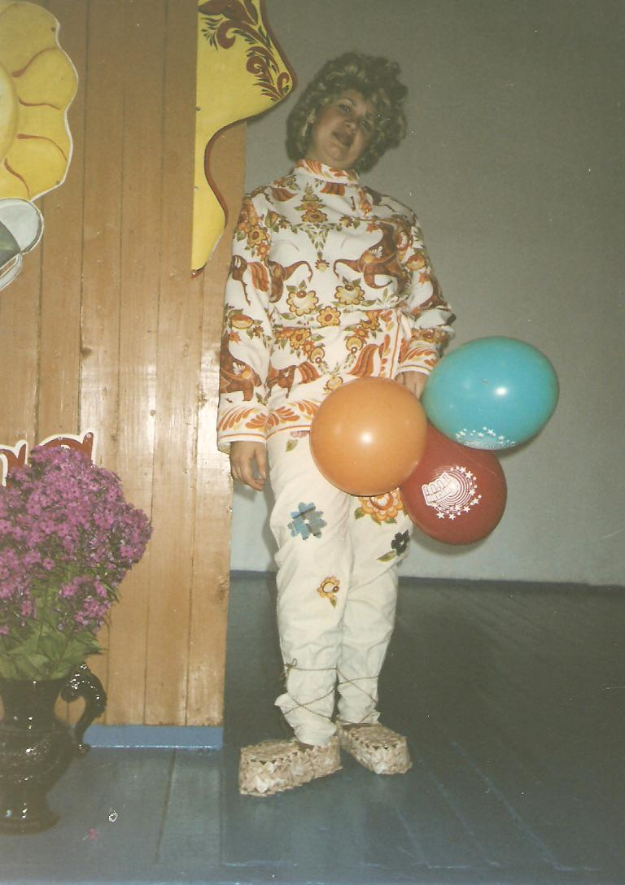
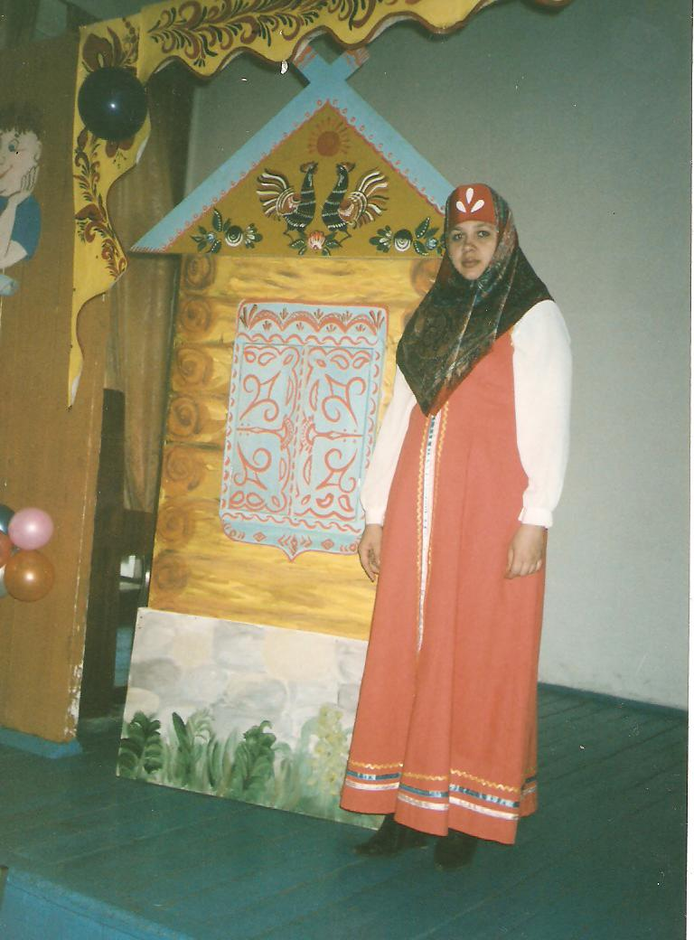
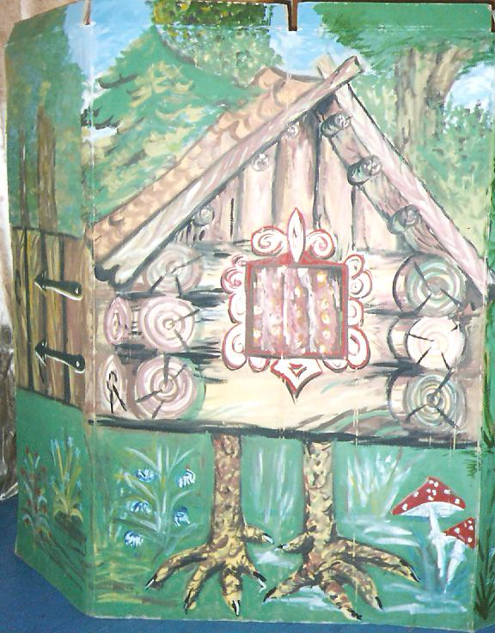
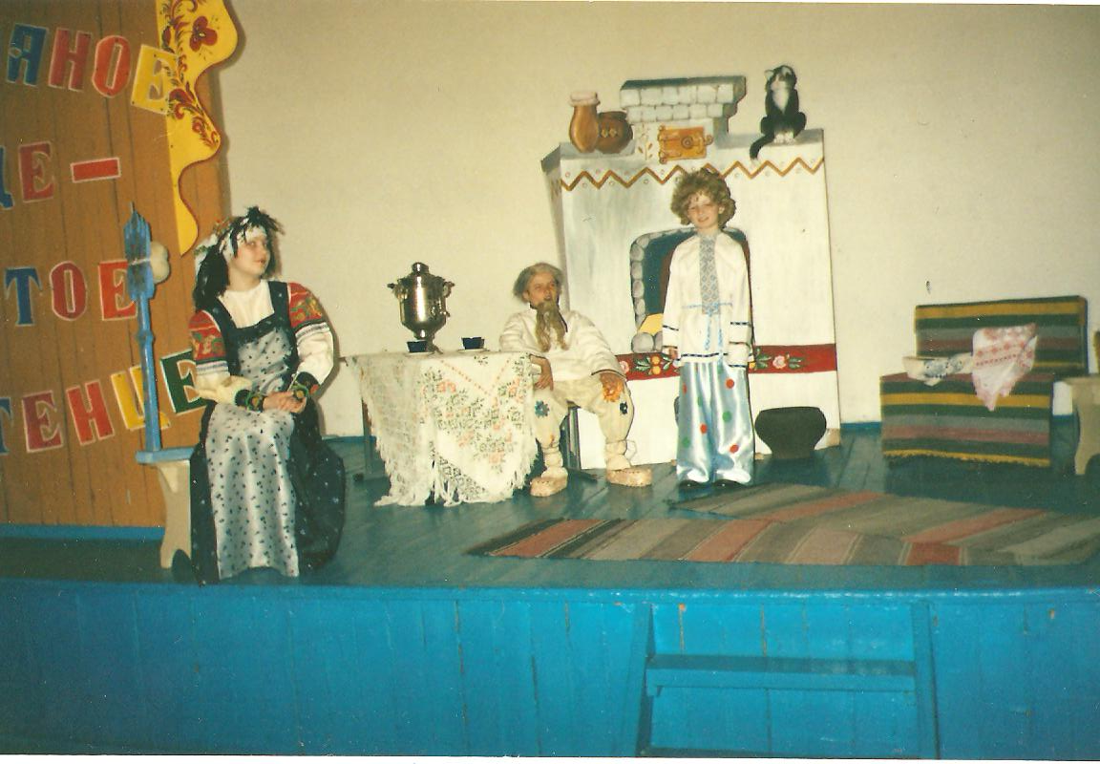

Slide 25
Взаимодействие родителей со школой

Slide 26
Проблемные семьи
Проблемные родители, бла-гополучные дети
Благоприят -ные условия в семье, но проблемные дети
Проблемные родители, проблемные дети.

Slide 27
Помощь родителям
Психологи-
ческая
Медицин-
ская
Социаль-
ная
Матери-альная

